Slide 1
Bienvenue
Réunion annuelle de l'Alliance SMC 2025
Lomé – Togo
25 – 28 février 2025
LOGISTIQUE

Slide 2

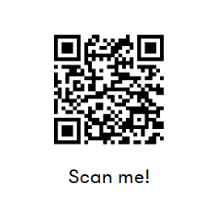



Agenda & interprétation
Agenda
1
2
3

Slide 3






Déjeuners / lunches / almoços
Pauses-café / coffee breaks / café
Fazao
Restaurant Namiélé

Slide 4
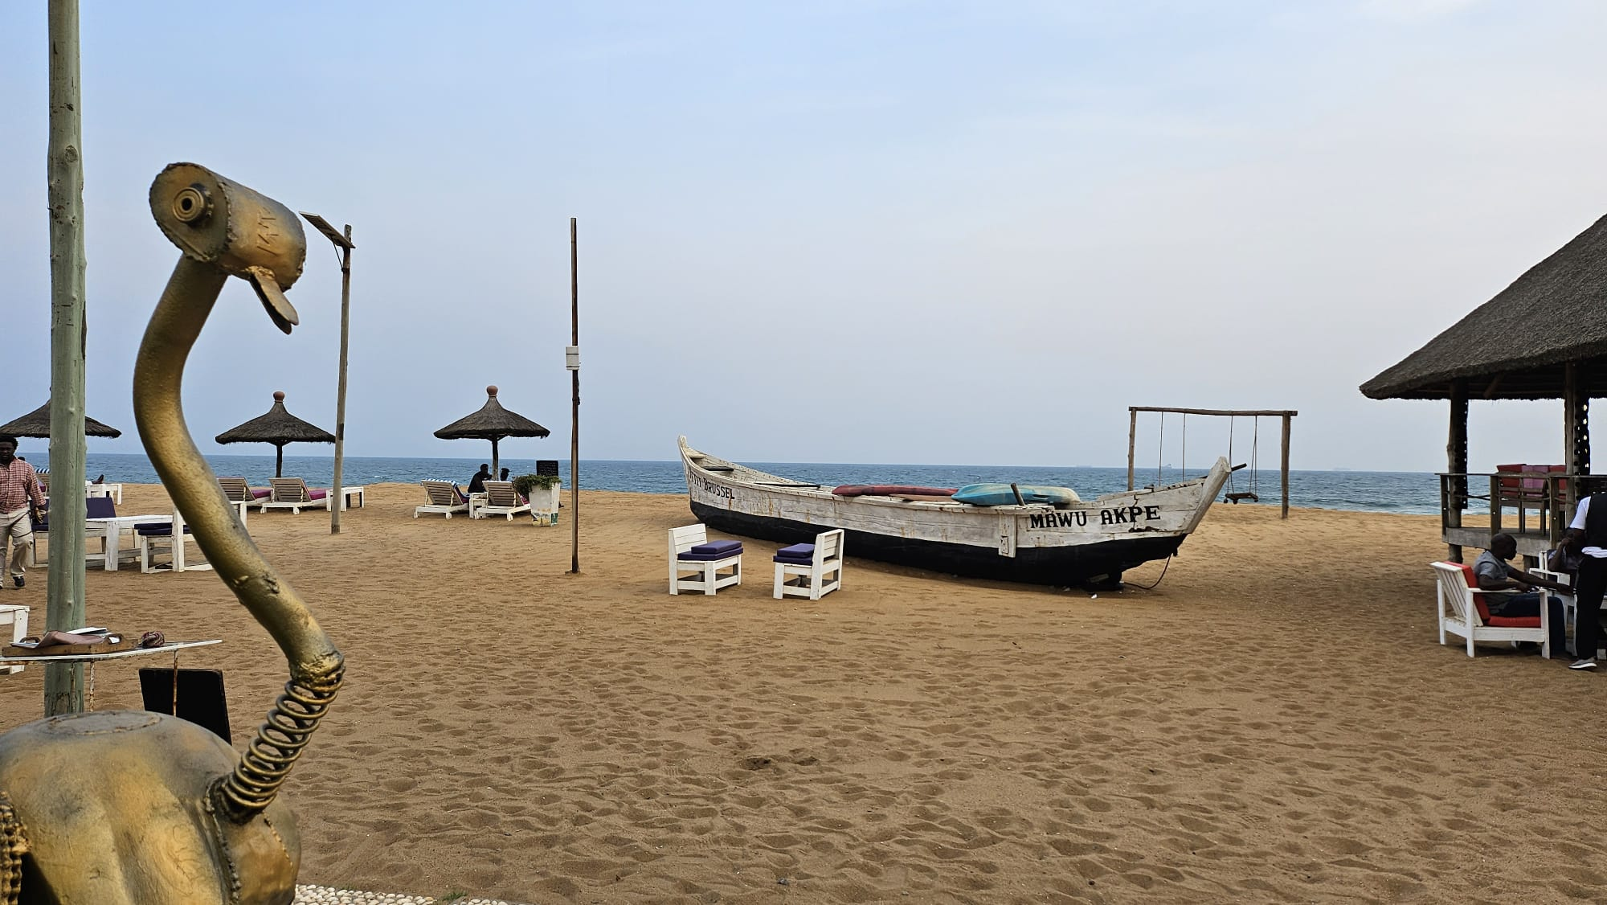





Dîner de l’Alliance CPS / SMC Alliance Dinner /
Jantar do Aliança QPS
28.02
18:15 lobby
20 minutes
Le Petit Brussel, Lomé

Slide 5
Sorties de secours / emergency exits / saídas de emergência

Slide 6
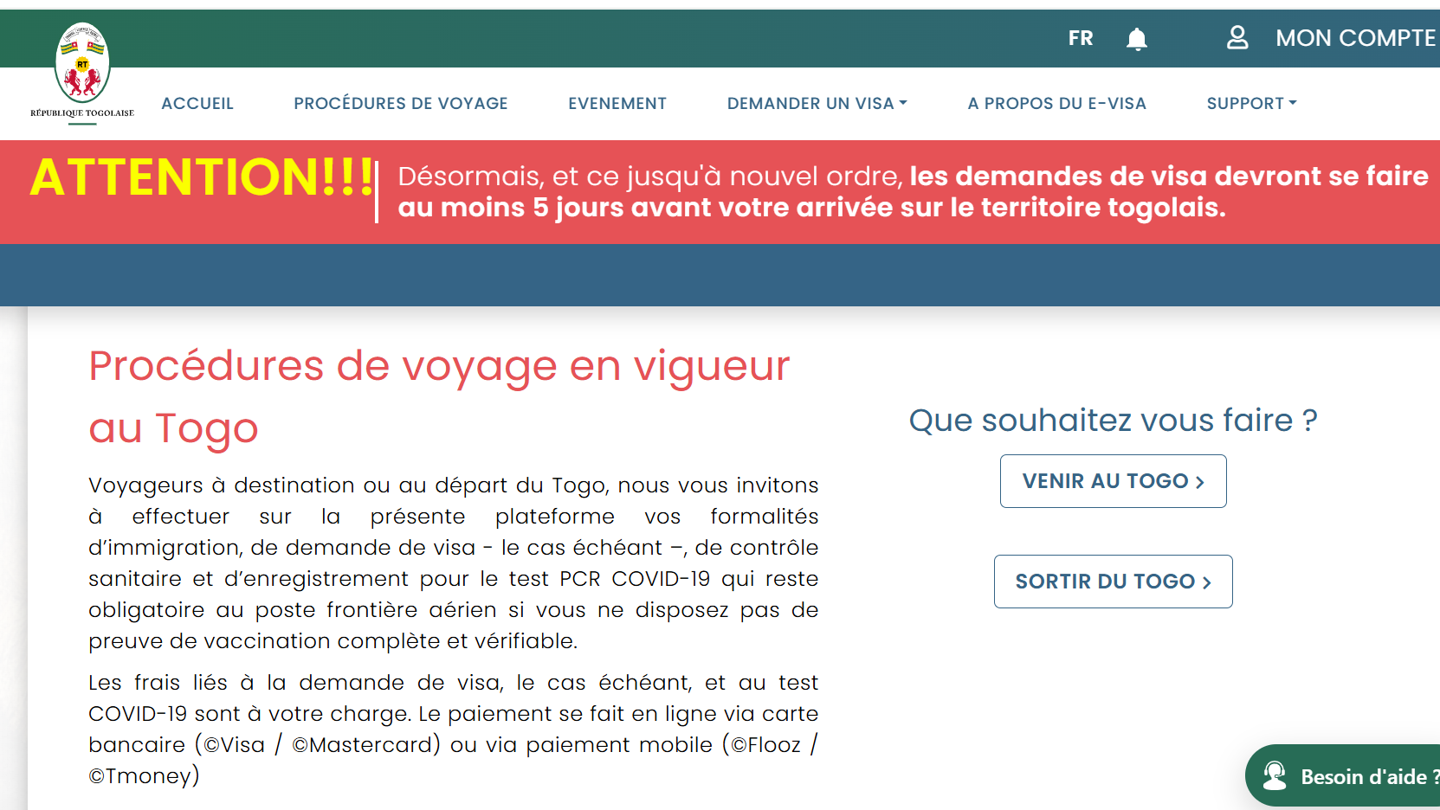
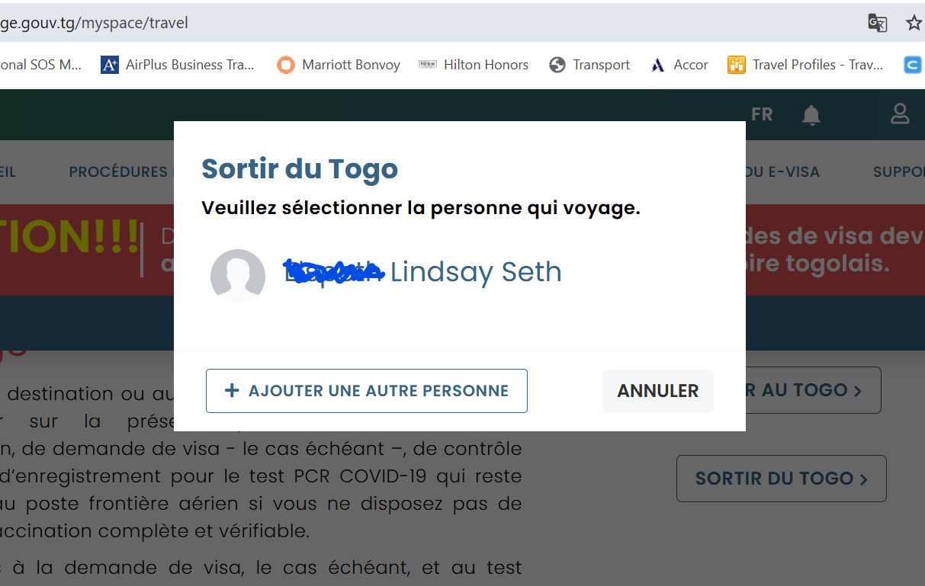
Départ du Togo / Departure from Togo /
Partida do Togo

Slide 7
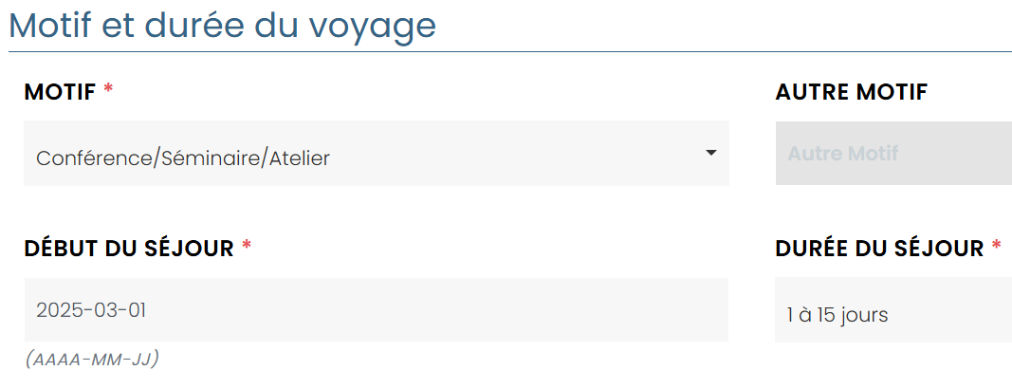

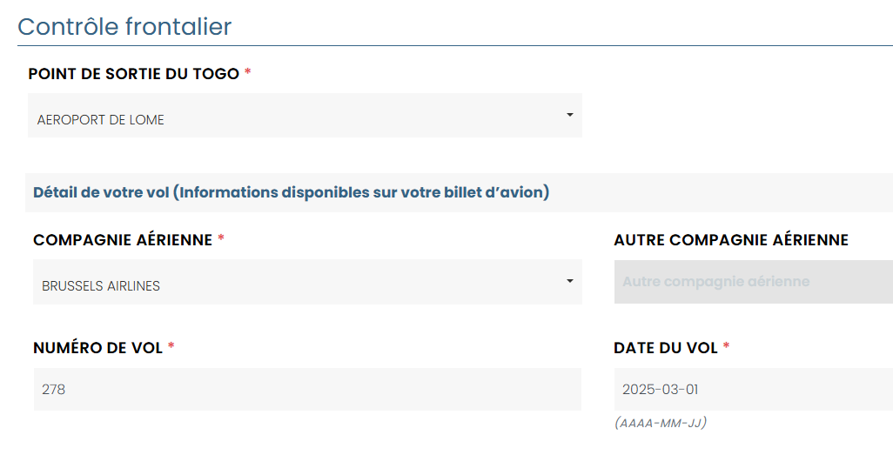


Départ du Togo / Departure from Togo /
Partida do Togo
DEPARTURE DATE
DATE DE DEPART
DATA DE PARTIDA

Slide 8
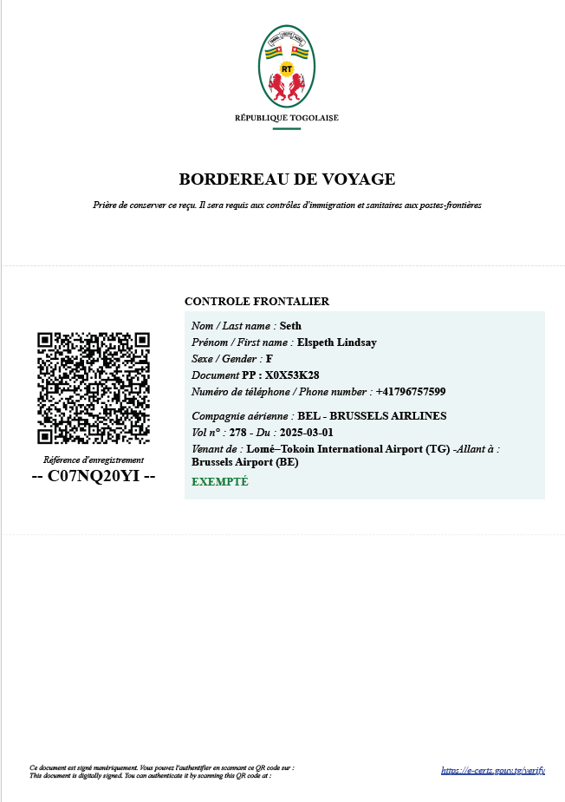


Départ du Togo / Departure from Togo /
Partida do Togo
https://voyage.gouv.tg/

Slide 9

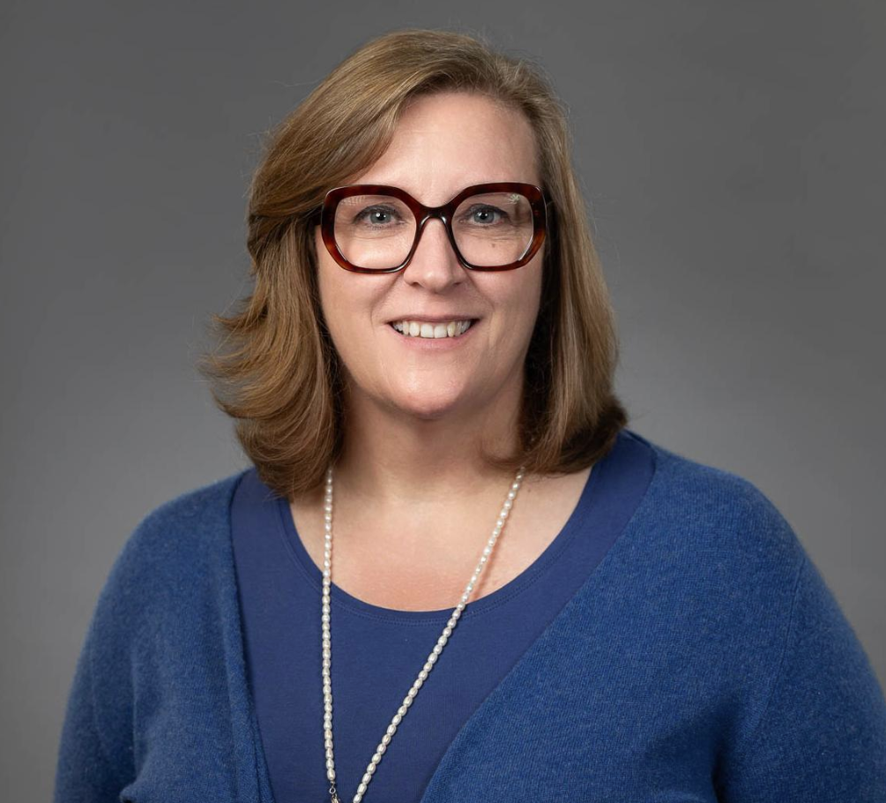
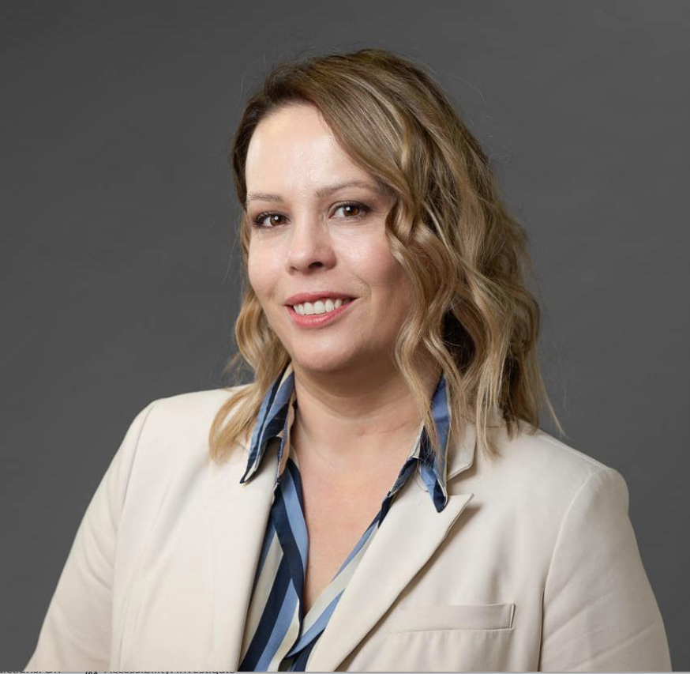
Secrétariat
Réservation salle pour meeting 1h
Remboursement visas PNLP /
Visa reimbursement NMP /
Reembolso de vistos PNLM
Transferts départ
Departure transfers
Transferências de partida
Lindsay Alkistis

Slide 10
Merci, Akpe, Thank you, Obrigado

